Slide 1

Webinar sobre o Roteiro Objetivo de Inspeção (ROI) aplicado em Instituição de Longa Permanência para Pessoas Idosas (ILPI).
Realização:
Agência Nacional de Vigilância Sanitária
Coordenação de Gestão da Transparência e Acesso à Informação - CGTAI
Gerência-Geral de Conhecimento, Inovação e Pesquisa - GGCIP
Coordenação de Serviços de Interesse para a Saúde (CSIPS)
Gerência-Geral de Tecnologia em Serviços de Saúde (GGTES)

Slide 2

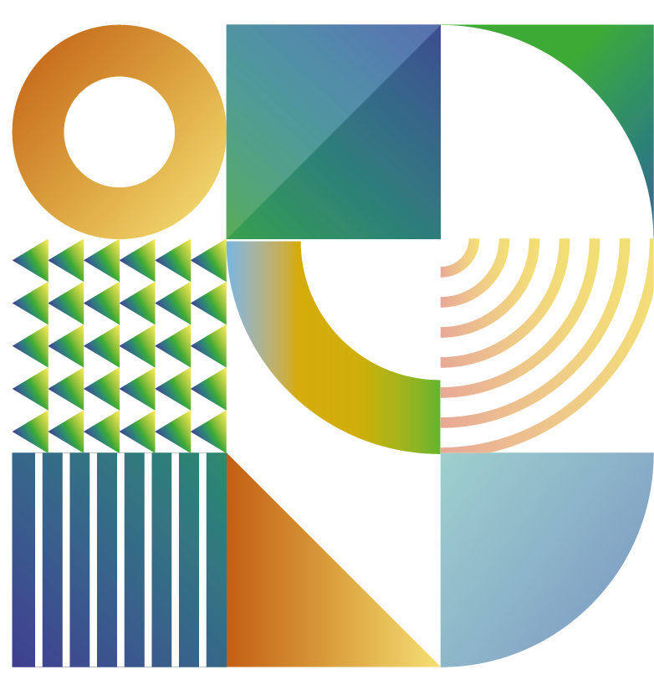


Programação
Contextualizando o ROI no Projeto Nacional para a Melhoria da Segurança Sanitária dos Serviços de Saúde e de Interesse para a Saúde
Características Gerais do ROI
Serviços de Interesse para a Saúde e Instituições de Longa Permanência para Pessoas Idosas (ILPI)
Indicadores do ROI ILPI
Mensagem de Encerramento.

Slide 3

Missão da Anvisa
Promover e proteger a saúde da população brasileira, atuando com excelência científica na regulação dos produtos, serviços e ambientes sujeitos à vigilância sanitária, fomentando o acesso, reduzindo riscos e apoiando o desenvolvimento do país em ação integrada ao Sistema Único de Saúde.

Slide 4
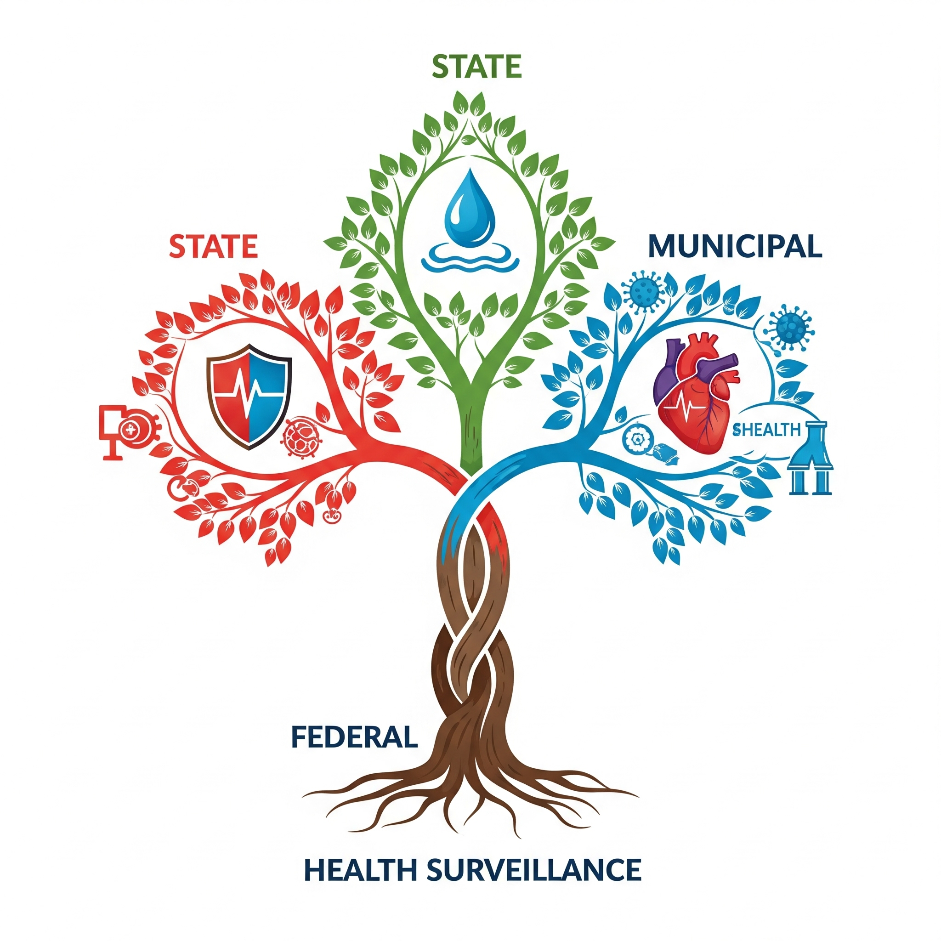
Sistema Nacional de Vigilância Sanitária
Princípio da descentralização político-administrativa (art. 7º da Lei nº. 8080, de 19 de setembro de 1990).
Sistema Nacional de Vigilância Sanitária (SNVS): Lei n. 9782, de 26 de janeiro de 1999.

Slide 5
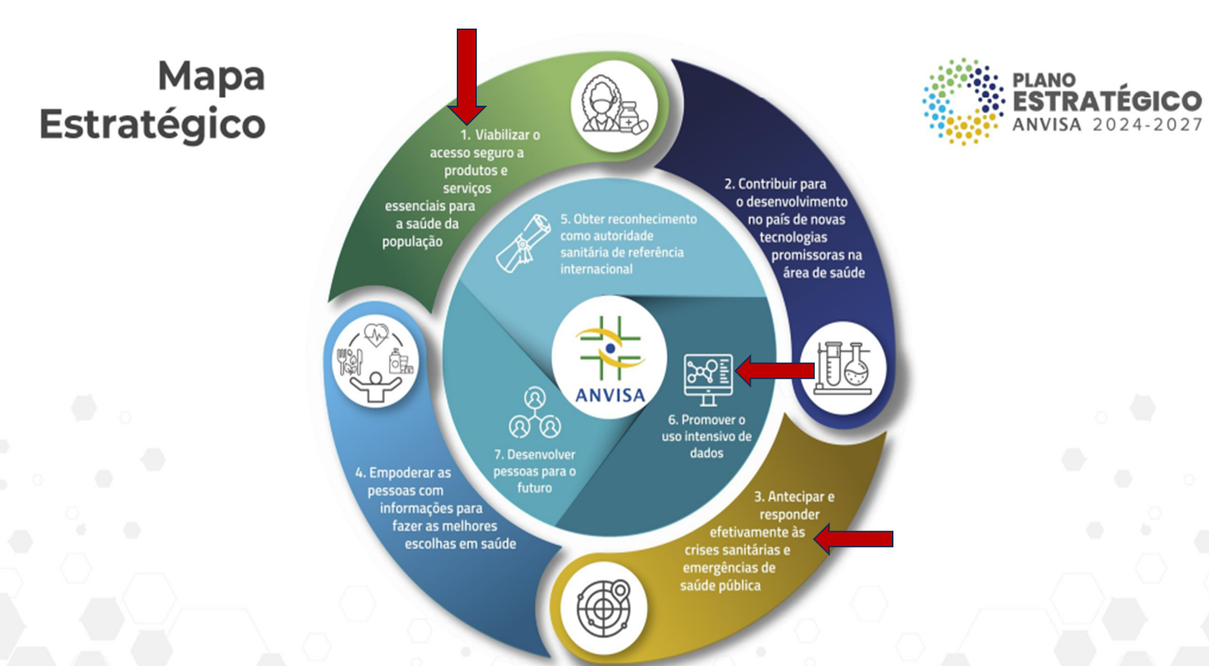
Instituições de Longa Permanência para Idosos e Vigilância Sanitária
Instituições de Longa Permanência para Idosos (ILPI): instituições governamentais ou não governamentais, de caráter residencial, destinada a domicilio coletivo de pessoas com idade igual ou superior a 60 (sessenta) anos, com ou sem suporte familiar, em condição de liberdade e dignidade e cidadania. (RDC n. 502 de 2021)
Perfil de saúde: variável e em evolução (variantes históricos, sociais, econômicos)
pessoa idosa
Residência coletiva
Possíveis limitações em suas atividades diárias

Slide 6
Projeto Melhoria do Processo de Inspeção Sanitária em Serviços de Saúde e de Interesse para a Saúde.
Metas principais:
melhorar o trabalho de inspeção sanitária em SSIS em todo o país, promovendo a qualificação e a padronização das ações;
impulsionar o aprimoramento e o fortalecimento do SNVS, na medida em que fornece oportunidades de capacitação para toda a rede;
a adoção de processos e instrumentos padronizados é facultado aos estados e municípios.

Slide 7
Projeto de Harmonização de Roteiros de Inspeção ROI
Objetivo: harmonizar roteiros de inspeção e fiscalização, em Serviços de Saúde e de Interesse para a Saúde, realizadas pelo SNVS e focadas no gerenciamento de risco e benefício.
padronizar e qualificar essas ações em todo o país;
obter dados reais e atualizados sobre a situação dos serviços do país;
atuação mais estratégica do SNVS;
manutenção da autonomia dos entes federados;
reduzir a subjetividade nas ações de visa em Serviços de Saúde e de Interesse para a Saúde;
disponibilizar, para todo o SNVS, acesso a uma metodologia que auxilie no processo de tomada de decisão.

Slide 8
Projeto de Harmonização de Roteiros de Inspeção ROI
O que é o MARP/ROI® ?
MODELO desenvolvido pelo Professor Marcus Navarro, do IFBA (tese de Doutorado radiodiagnóstico, 2017).
MARP = MODELO DE AVALIAÇÃO DE RISCO POTENCIAL – “avalia a relação causal entre os indicadores de controle e o risco potencial. Para cada situação encontrada relativa a um indicador, foi desenvolvida a tecnologia ROI para inspeção, que agrega objetividade, transparência e reprodutibilidade, além de indicar a legislação específica”.

Slide 9
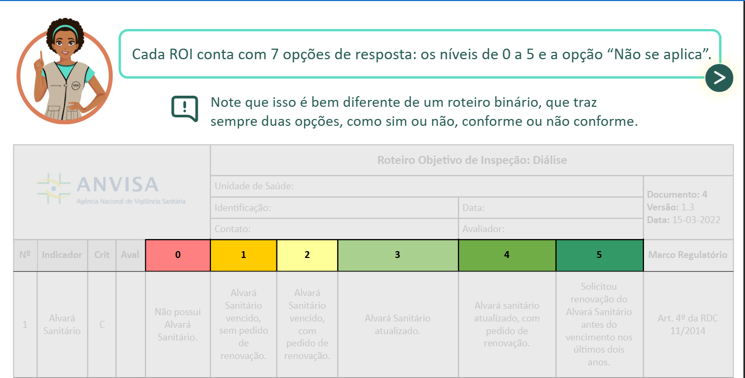
Roteiro Objetivo de Inspeção (ROI)
Estrutura Geral do ROI

Slide 10
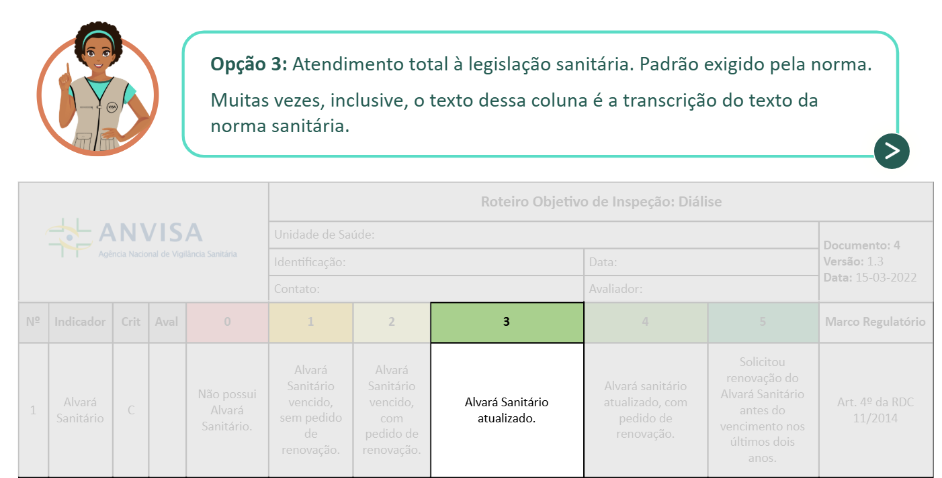
Roteiro Objetivo de Inspeção (ROI)
Estrutura Geral do ROI

Slide 11
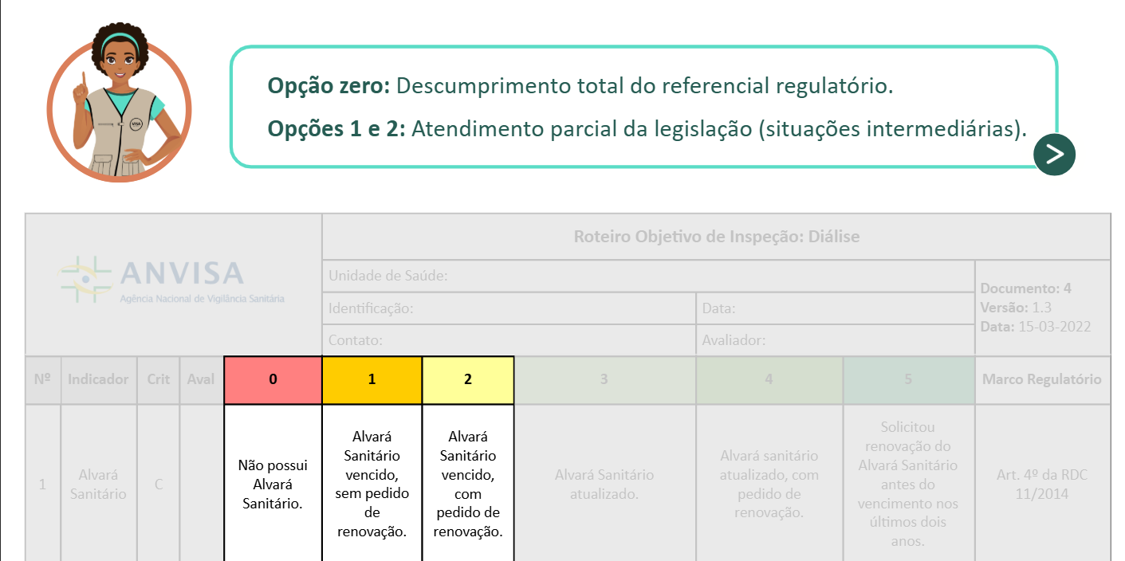
Roteiro Objetivo de Inspeção (ROI)
Estrutura Geral do ROI

Slide 12
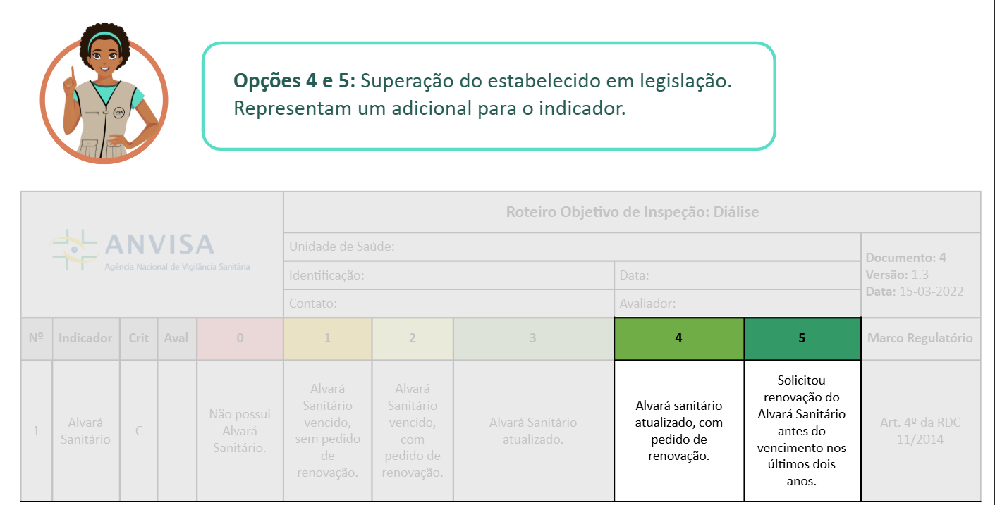
Roteiro Objetivo de Inspeção (ROI)
Estrutura Geral do ROI

Slide 13
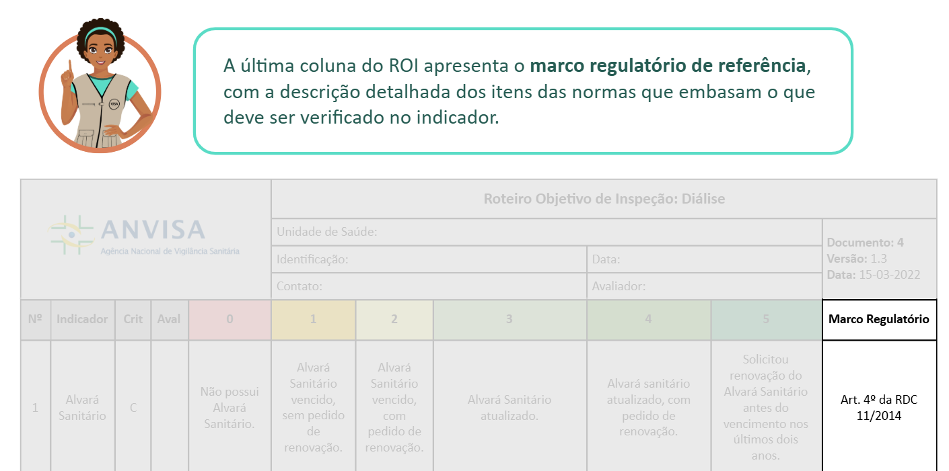
Roteiro Objetivo de Inspeção (ROI)
Estrutura Geral do ROI

Slide 14
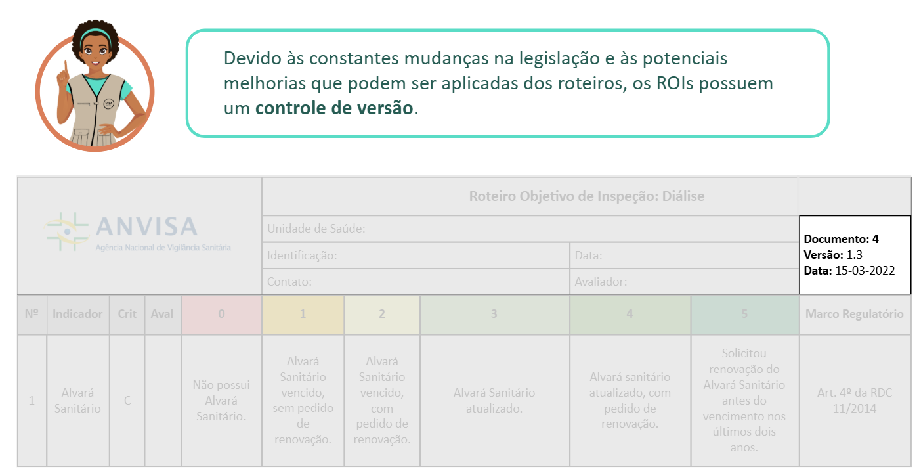
Roteiro Objetivo de Inspeção (ROI)
Estrutura Geral do ROI

Slide 15
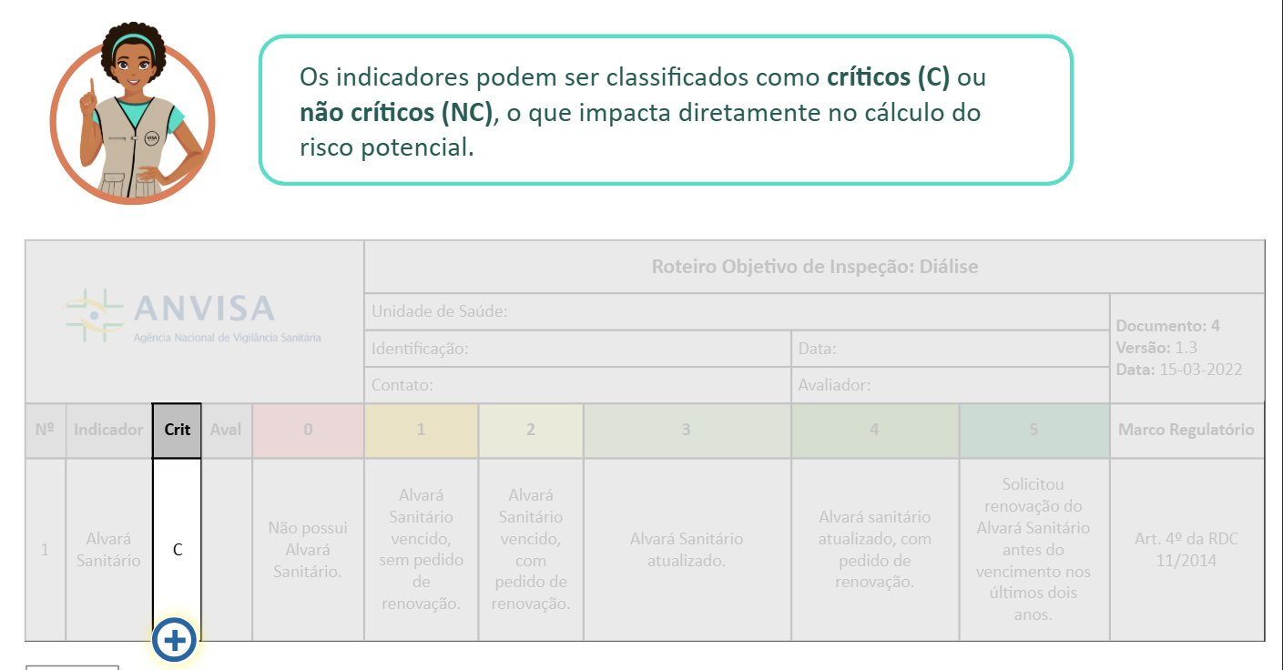
Roteiro Objetivo de Inspeção (ROI)
Estrutura Geral do ROI

Slide 16
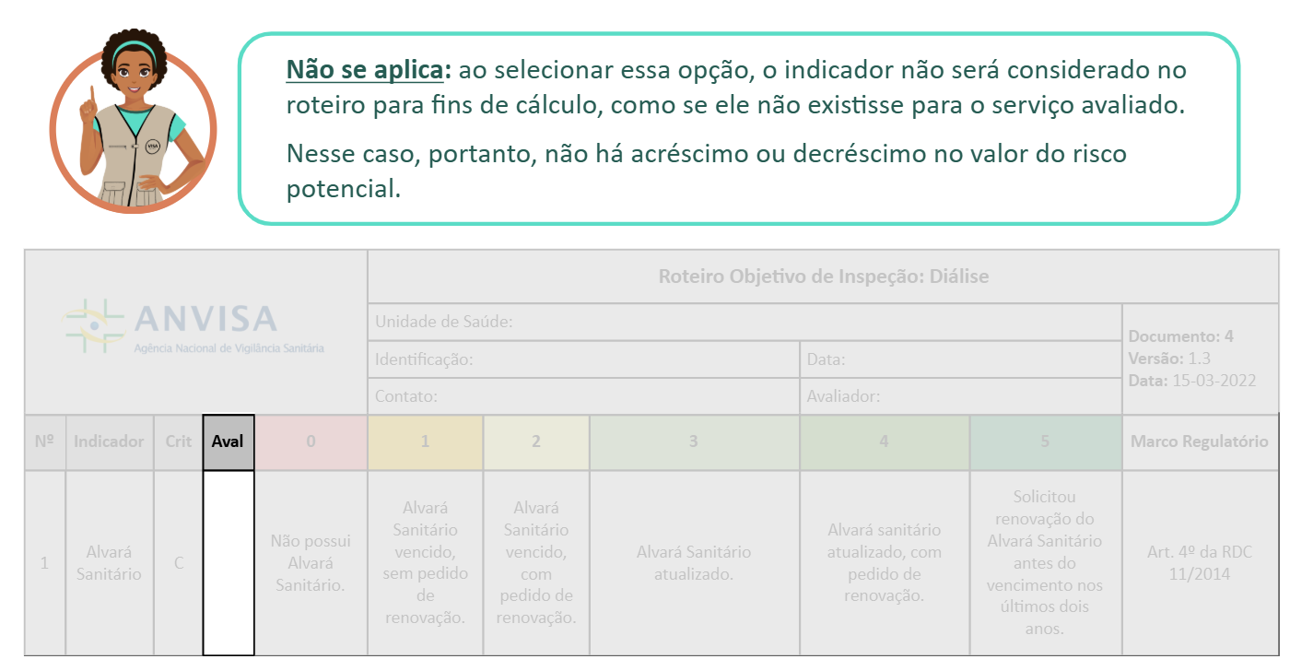
Roteiro Objetivo de Inspeção (ROI)
Estrutura Geral do ROI

Slide 17
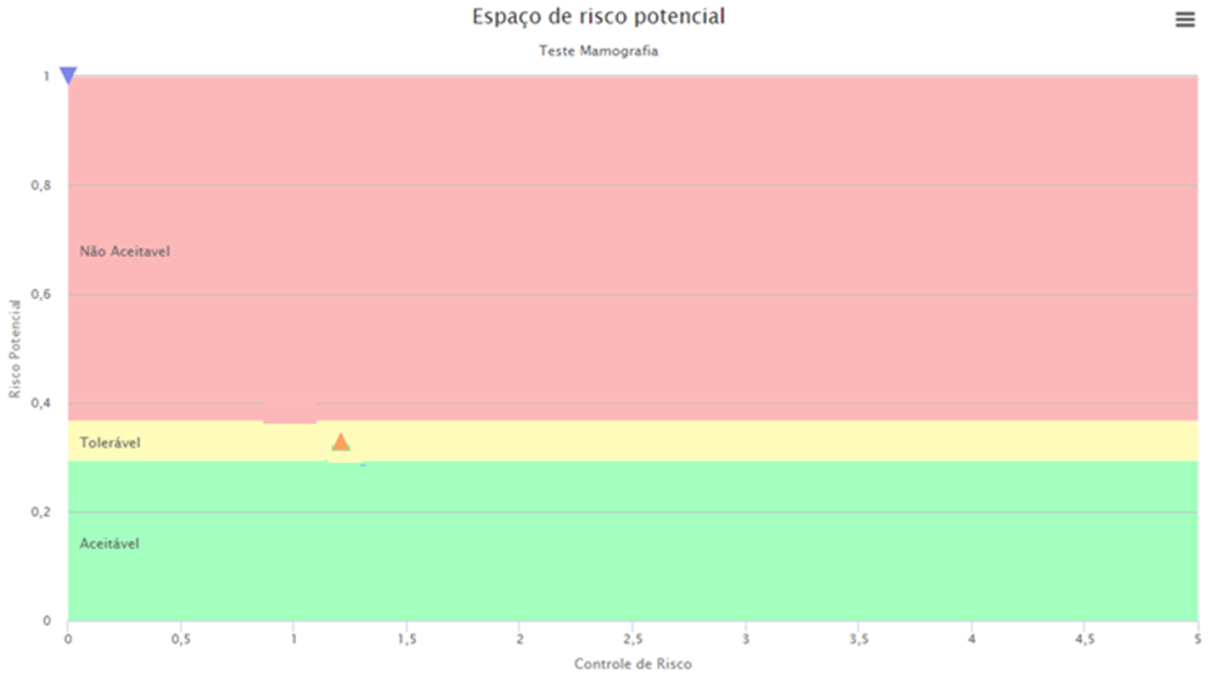
MARP/ROI® – Como o modelo auxilia na tomada de decisão?
Conforme a classificação do risco, os serviços são posicionados no espaço de risco potencial, dividido em inaceitável, tolerável e aceitável.
Assim, é possível tomar decisões, comparar serviços diferentes ou acompanhar o histórico de um mesmo serviço ao longo do tempo (tendência).

Slide 18

Serviços de Interesse para a Saúde
São atividades que em função dos riscos associados ou da vulnerabilidade do público atendido, podem provocar danos ou agravos à saúde do cidadão, seja direta ou indiretamente. Serviços de Embelezamento, Tatuagem, Estabelecimentos de Educação Infantil, ILPI, Comunidades Terapêuticas, Hotelaria, Práticas Integrativas e Complementares (PICs) são exemplos desses serviços.

Slide 19
Instituições de Longa Permanência para Idosos e Vigilância Sanitária
Instituições de Longa Permanência para Idosos (ILPI): instituições governamentais ou não governamentais, de caráter residencial, destinada a domicilio coletivo de pessoas com idade igual ou superior a 60 (sessenta) anos, com ou sem suporte familiar, em condição de liberdade e dignidade e cidadania. (RDC n. 502 de 2021)
Perfil de saúde: variável e em evolução (variantes históricos, sociais, econômicos)
pessoa idosa
Residência coletiva
Possíveis limitações em suas atividades diárias

Slide 20
Licenciamento - ILPI
RDC n. 153 de 2017 - Dispõe sobre a Classificação do Grau de Risco para as atividades econômicas sujeitas à vigilância sanitária, para fins de licenciamento, e dá outras providências.
Art. 5º Para efeito de licenciamento sanitário, adota-se a seguinte classificação do grau de risco das atividades econômicas:
I – alto risco: atividades econômicas que exigem inspeção sanitária ou análise documental prévia por parte do órgão responsável pela emissão da licença sanitária, antes do início da operação do estabelecimento;...

Slide 21
Licenciamento - ILPI
INSTRUÇÃO NORMATIVA - IN Nº 66, DE 1º DE SETEMBRO DE 2020
Estabelece a lista de Classificação Nacional de Atividades Econômicas - CNAE de atividades econômicas sujeitas à vigilância sanitária por grau de risco e dependente de informação para fins de licenciamento sanitário, conforme previsto no parágrafo único do art. 6º da Resolução da Diretoria Colegiada - RDC nº 153, de 26 de abril de 2017.

Slide 22
Licenciamento - ILPI
ANEXO I
RELAÇÃO DAS ATIVIDADES DA CNAE DE NÍVEL DE RISCO III (ALTO RISCO)
8711-5/02 Instituições de longa permanência para idosos.
Público vulnerável e risco potencial alto (possibilidade de ocorrência de um agravo à saúde, sem precisamente a descrição do agravo e a possibilidade de sua ocorrência).

Slide 23
Norma Sanitária Federal - ILPI
As Instituições de Longa Permanência para Idosos devem observar a Resolução da Diretoria Colegiada da Anvisa - RDC nº 502, de 27 de maio de 2021 – que dispõe sobre o funcionamento de Instituição de Longa Permanência para Idosos, de caráter residencial.

Slide 24

Roteiro Objetivo de Inspeção (ROI)
Instituições de Longa Permanências para Idosos
Serviço Seguro: Projeto Nacional para a Melhoria da Segurança Sanitária dos Serviços de Saúde e de Interesse para a Saúde
Ferramenta para harmonização nas inspeções em ILPI
harmonização dele foi ao longo do segundo semestre de 2022;
Disponibilizado para as Vigilâncias Sanitárias em dezembro de 2022.
37 indicadores
14 críticos
907 registros (26/05/2025)

Slide 25
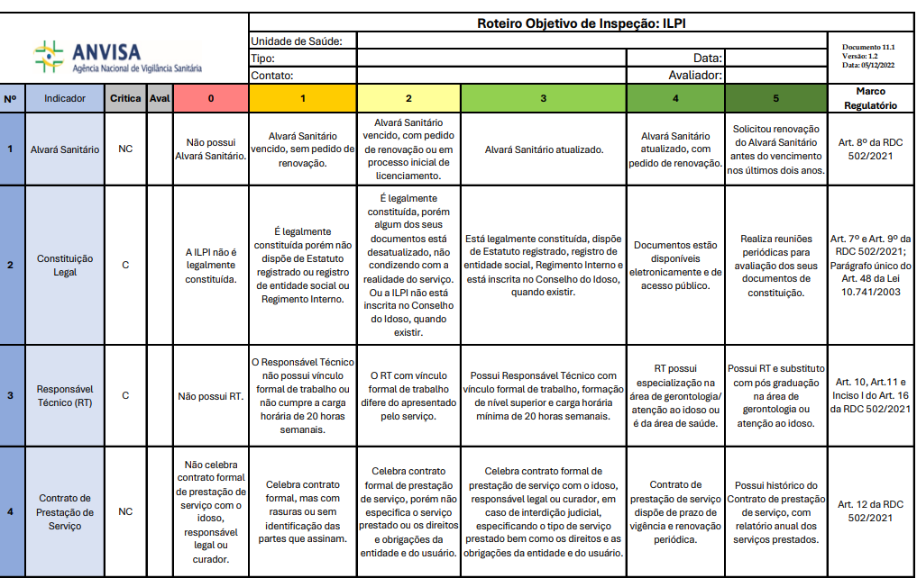
Roteiro Objetivo de Inspeção (ROI)
Instituições de Longa Permanências para Idosos

Slide 26
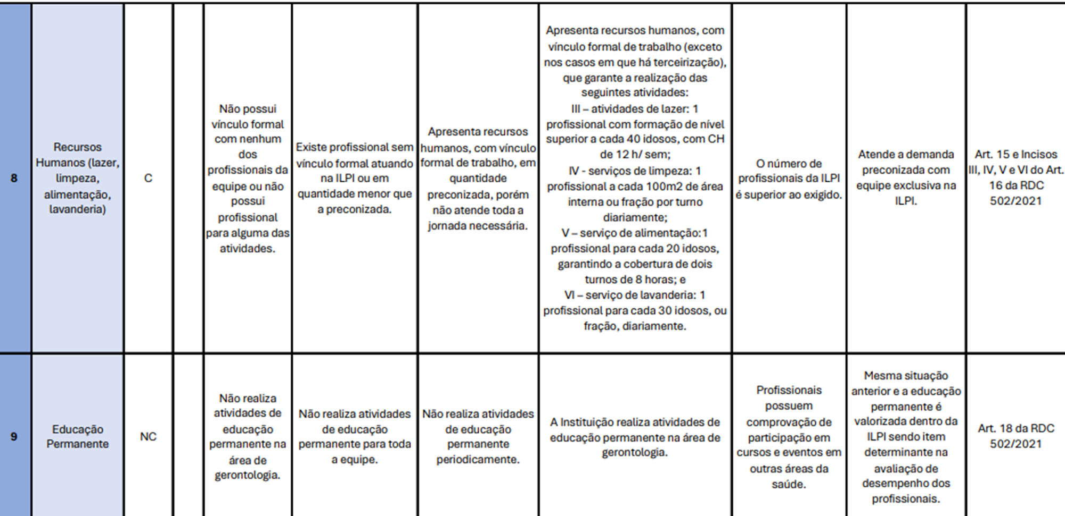
Roteiro Objetivo de Inspeção (ROI)
Instituições de Longa Permanências para Idosos

Slide 27
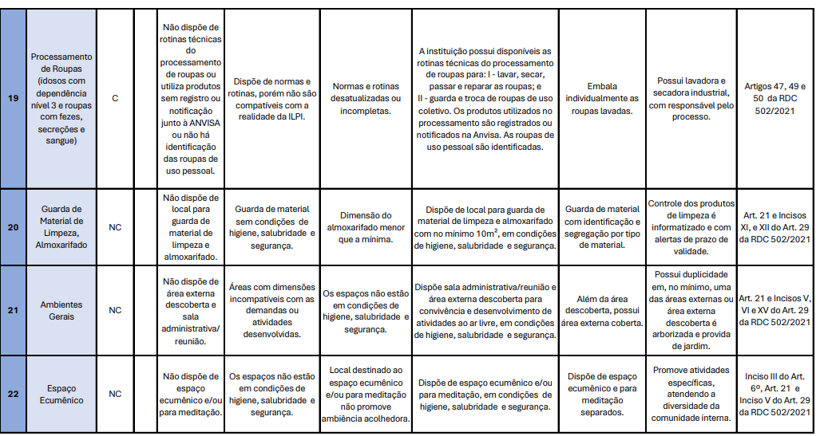
Roteiro Objetivo de Inspeção (ROI)
Instituições de Longa Permanências para Idosos

Slide 28
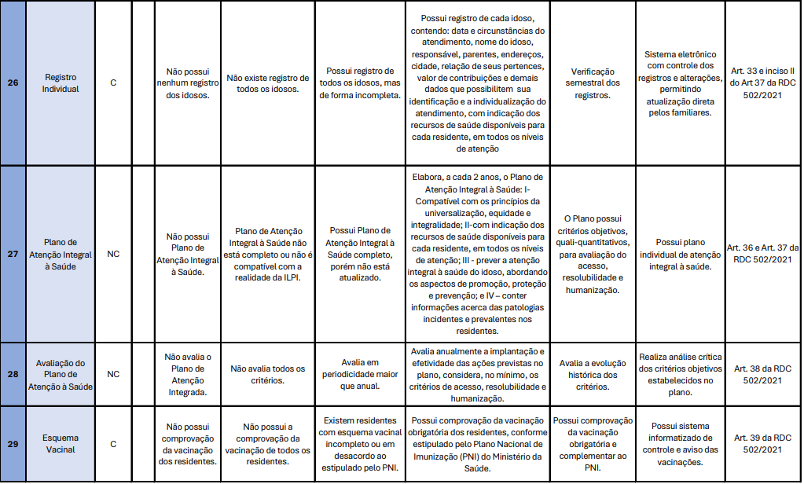
Roteiro Objetivo de Inspeção (ROI)
Instituições de Longa Permanências para Idosos

Slide 29
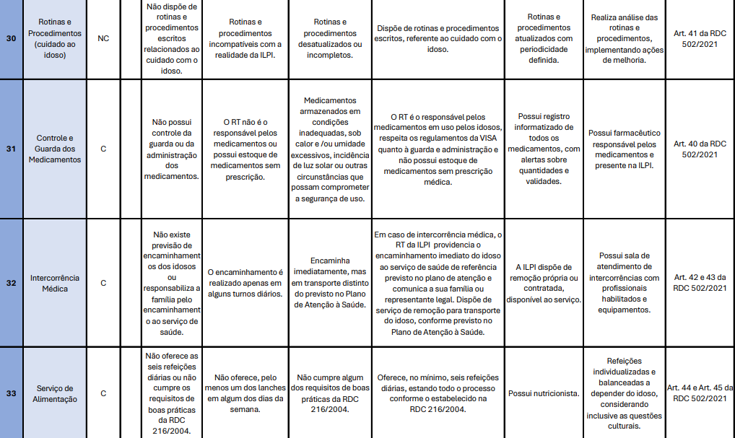
Roteiro Objetivo de Inspeção (ROI)
Instituições de Longa Permanências para Idosos

Slide 30
Referências:
Informações sobre Serviços de Interesse para a Saúde: https://www.gov.br/anvisa/pt-br/assuntos/servicosdesaude/saloes-tatuagens-creches
Informações sobre a RDC n. 502 de 2021 e outros pontos que envolvem ILPI: https://www.gov.br/anvisa/pt-br/assuntos/servicosdesaude/saloes-tatuagens-creches/instituicoes-de-longa-permanencia-para-idosos
Projeto Melhoria do Processo de Inspeção Sanitária em Serviços de Saúde e de Interesse para a Saúde: https://www.gov.br/anvisa/pt-br/assuntos/servicosdesaude/projeto-de-melhoria-do-processo-de-inspecao-sanitaria-em-servicos-de-saude-e-de-interesse-para-a-saude
ROI: https://www.gov.br/anvisa/pt-br/assuntos/servicosdesaude/projeto-de-melhoria-do-processo-de-inspecao-sanitaria-em-servicos-de-saude-e-de-interesse-para-a-saude/harmonizacao-de-roteiros-objetivos-de-inspecao-roi
Curso AvaVisa: https://aprendizagem.anvisa.gov.br
AnvisaLegis: https://anvisalegis.datalegis.net/action/ActionDatalegis.php?acao=apresentacao&cod_menu=9434&cod_modulo=310

